Slide 1
Maven. Модульность и управление зависимостями

Slide 2
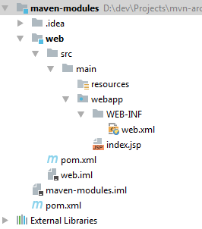
Структура web-модуля

Slide 3
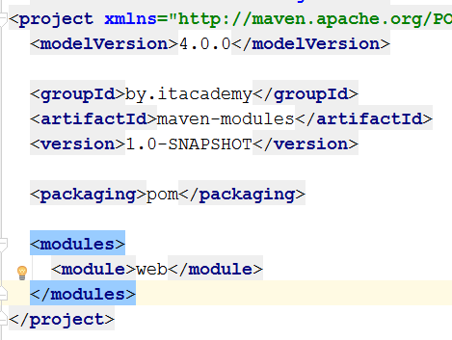
Регистрация модуля
Содержимое проектного pom.xml:

Slide 4
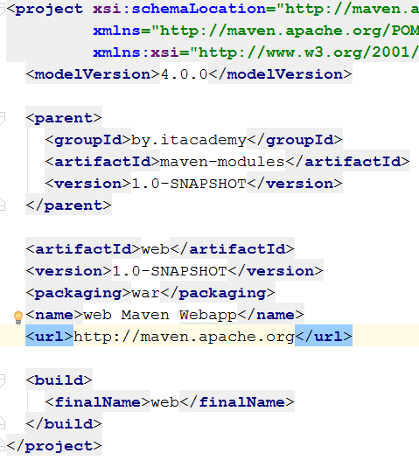
Регистрация модуля
Содержимое pom.xml модуля web

Slide 5
Задание
Создать и зарегистрировать модуль database, с packaging = jar
Сделать модуль service зависимым от модуля database
Создать в модуле database собственный класс, убедиться, что модуль service может пользоваться этим классом, а модуль web - нет
Собрать проект и убедиться, что в полученном .war-файле находятся .jar-файлы service и database

Slide 6
Плагины
Плагин – дополнение maven, позволяющее расширить его функциональные возможности, а также произвести конфигурацию отдельных этапов жизненного цикла

Slide 7
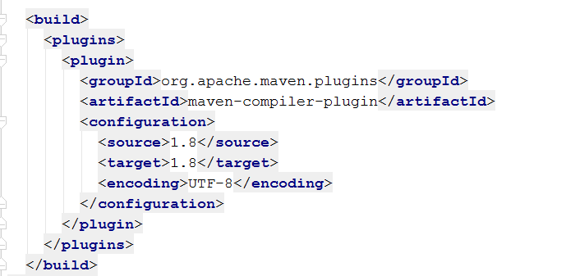
Плагины
Пример использования maven-compiler-plugin

Slide 8
Задание
Настроить maven-checkstyle-plugin
Сгенерировать отчёт, в который должен быть включен класс Calculator с предыдущего занятия
Изучить отчёт и проанализировать проблемы с кодом

Slide 9
Задание
Сконфигурировать два профиля: dev и prod
В dev профиле настроить плагин checkstyle
В prod профиле настроить плагин cobertura
Запустить команду site проекта используя эти профили по очереди. Убедиться, что используются только настроенные в профиле плагины
Попробуйте запустить оба профиля одновременно

